Slide 1



DSK TUGAS AKHIR
PEMBUATAN APLIKASI TIKET NONTON PIALA DUNIA

Slide 2
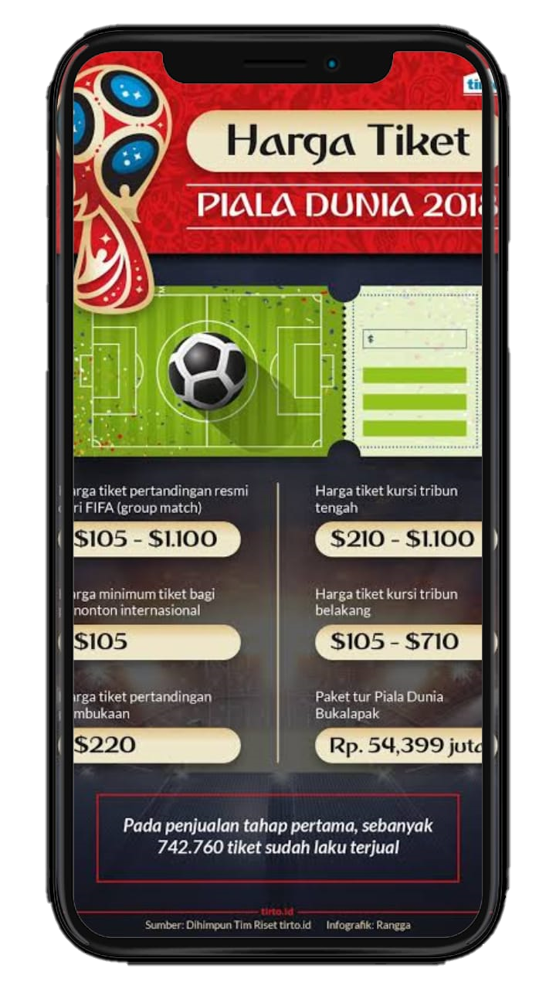
Dibuat Oleh :
Nama : Alfarabi Gazali Sati
NIM : 2200018100
KELAS : B
Klik disini untuk masuk ke link github

Slide 3
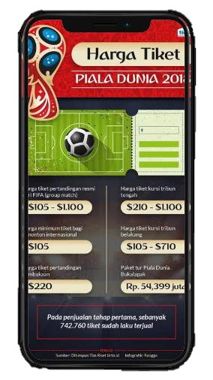
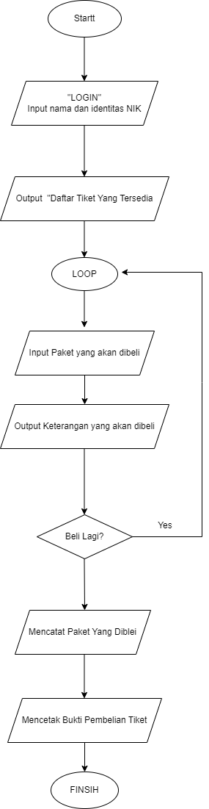
Aplikasi PENJUALAN
TIKET PIALA DUNIA
Aplikasi Pembelian Tiket Nonton Piala Dunia adalah Aplikasi yang diperuntukan untuk orang yang tidak ingin ribet membeli tiket nonton piala dunia. Dengan menggunakan Aplikasi ini kita tidak akan merasakan malasnya ngantri, dengan menggunakan aplikasi ini kita cukup login dan pilih paket mana yang ingin kita beli lalu tinggal bayar selesai.

Slide 4

FLOWCHART
Sebagaimana fungsi aplikasi ini yaitu memberikan kemudahan bagi kita yang ingin membeli tiket piala dunia tapi tidak mau merasakan malasnya ngantri, dengan hanya login identitas kemudian system akan langsung memberikan daftar paket yang tersedia. Sebagaimana yang digambarkan dalam flowchart berikut ini.

Slide 5
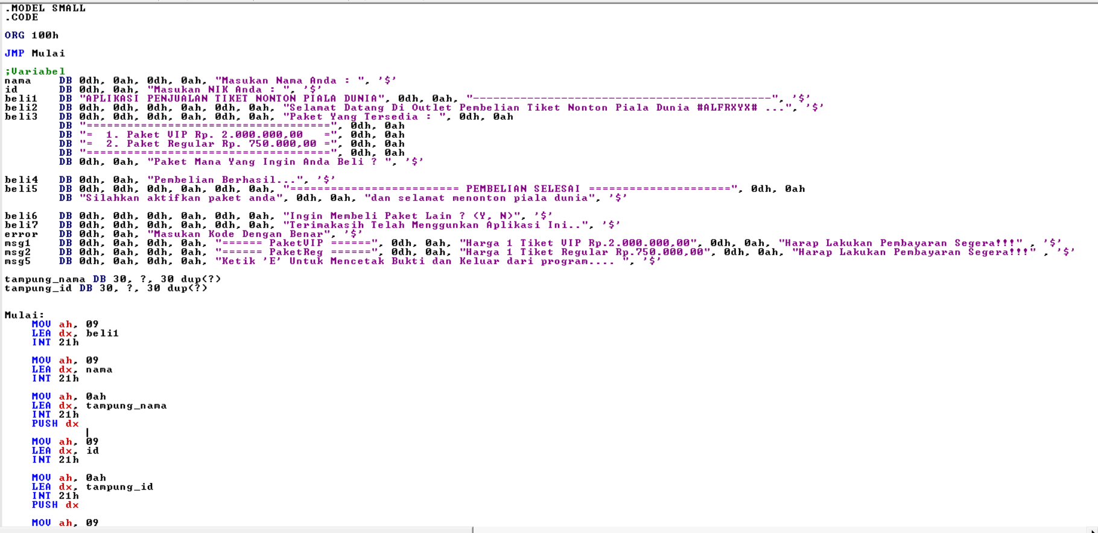
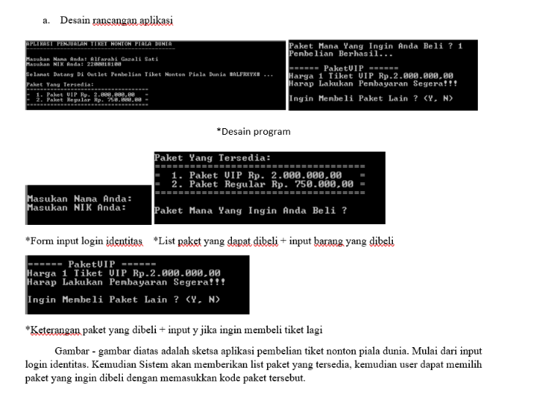
APLIKASI PRORGAM

Slide 6

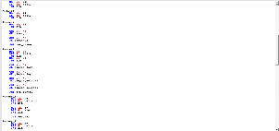
KODE PROGRAM

Slide 7
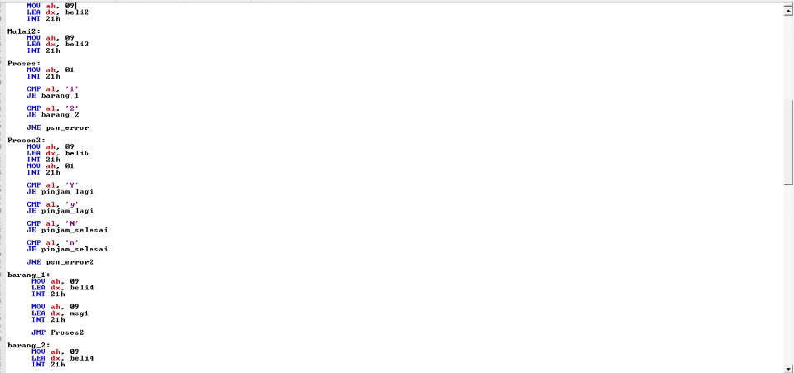
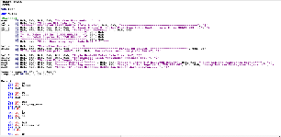
APLIKASI PRORGAM

Slide 8
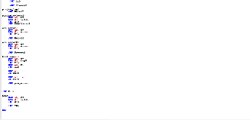
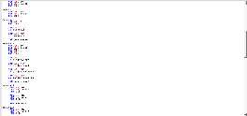
KODE PROGRAM

Slide 9
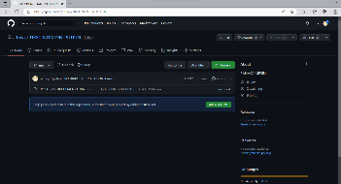
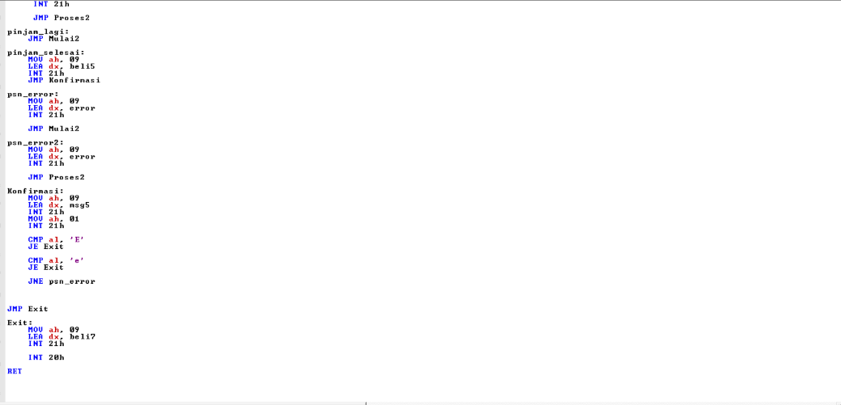
KODE PROGRAM

Slide 10
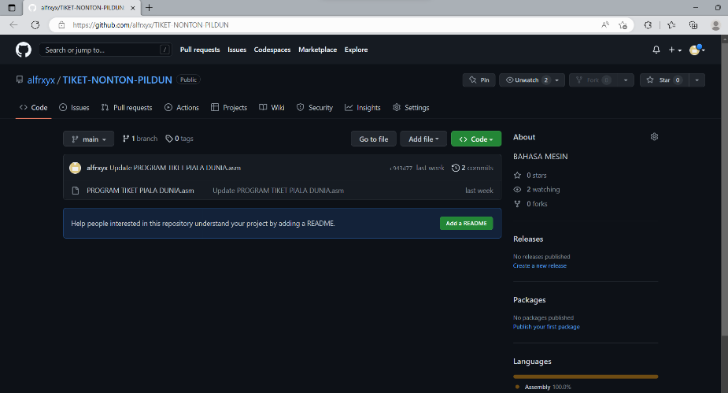
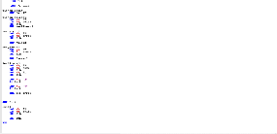
BUKTI KIRIM GITHUB

